Slide 1
პროფესიული პროგრამა მხატვრული ქსოვილები
აკაკი წერეთლის სახელმწიფო უნივერსიტეტი პროფესიული განათლების ცენტრი

Slide 2
მხატვრული ქსოვილები
სახელმწიფო დიპლომი

Slide 3
პროგრამის მიზანი: პროფესიული საგანმანათლებლო პროგრამის მიზანია უზრუნველყოს როგორც ადგილობრივი, ასევე საერთაშორისო შრომის ბაზრისთვის კონკურენტუნარიანი კადრების მომზადება მხატვრული ქსოვილების მიმართულებით.

Slide 4
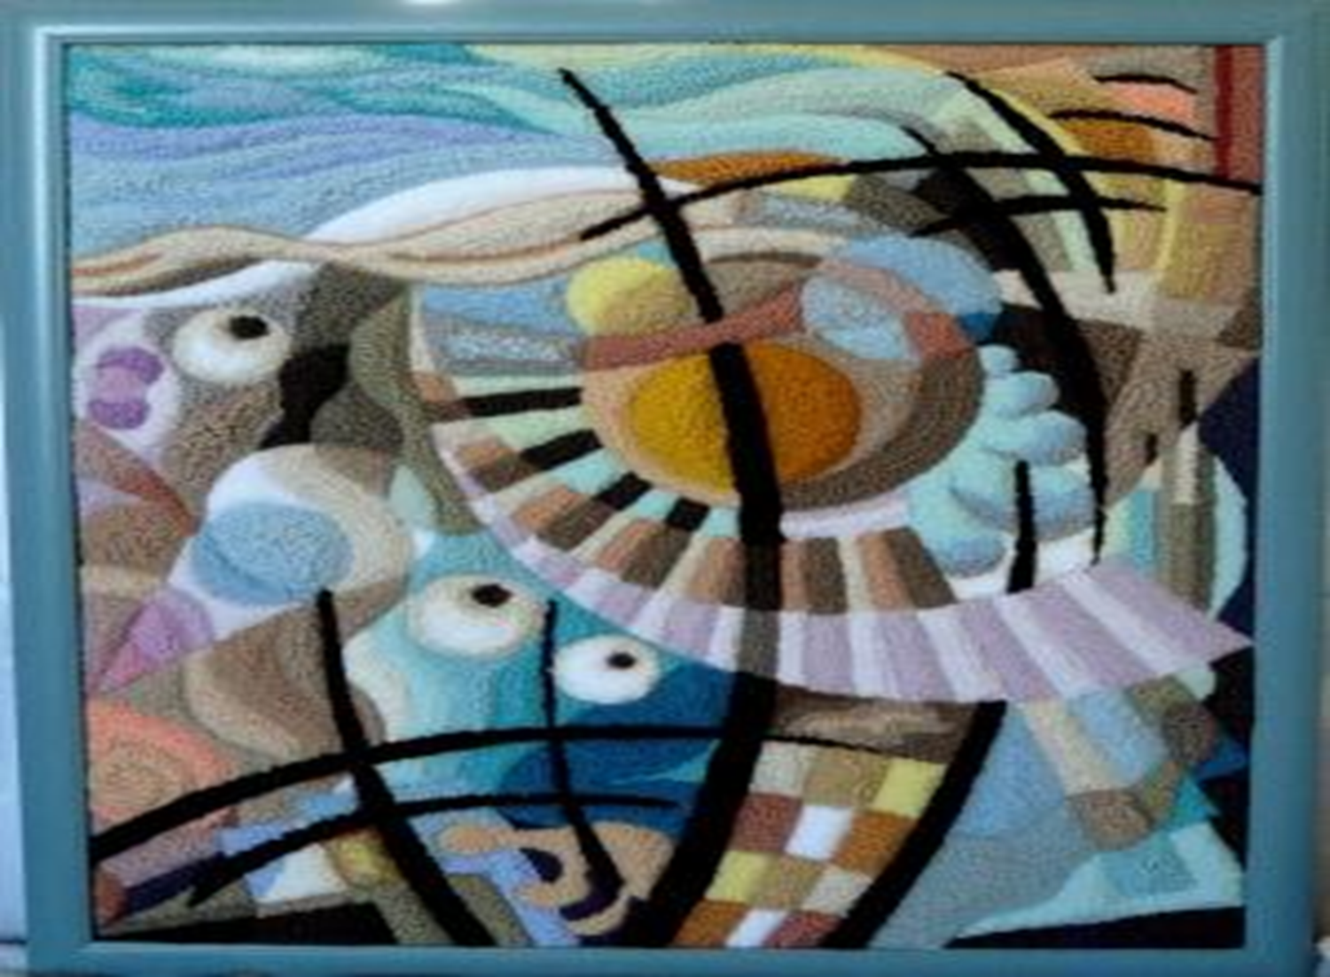
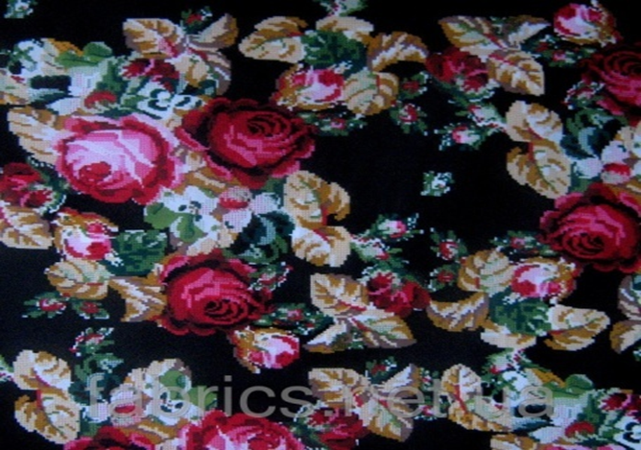
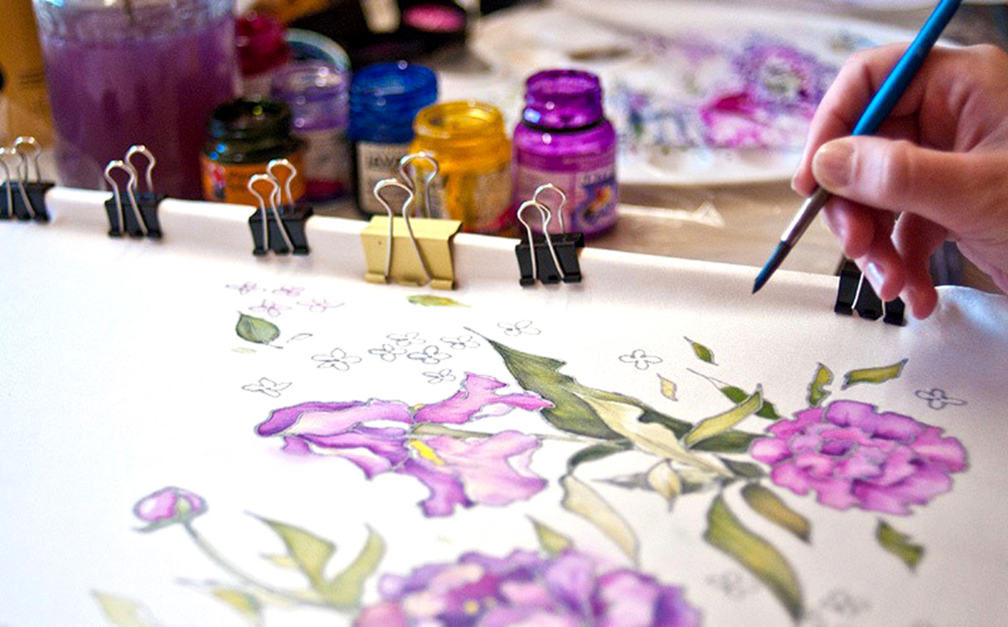
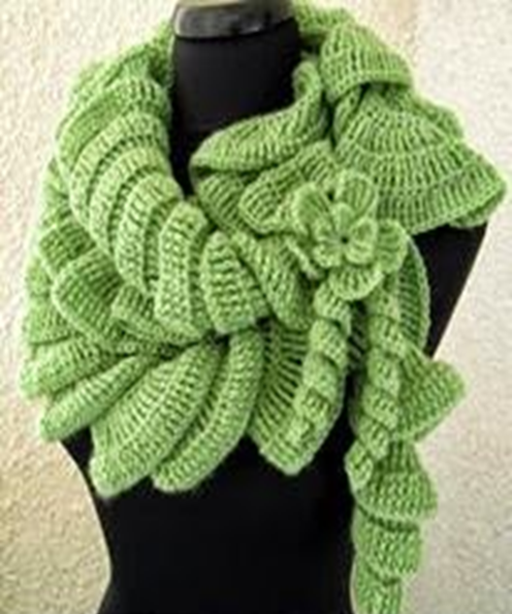
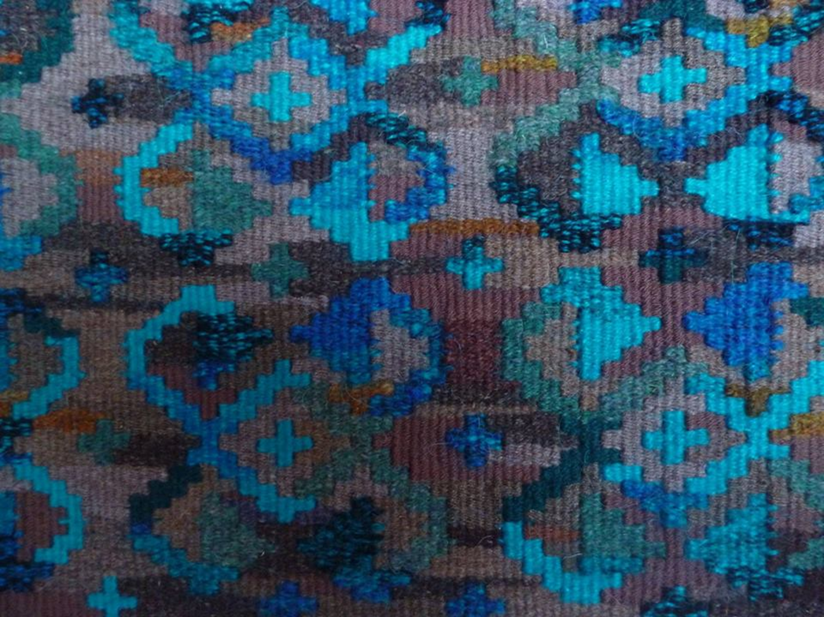
კურსდამთავრებულთა კარიერული შესაძლებლობები:
მხატვრული ქსოვილების საბაზო პროფესიული კვალიფიკაციის მფლობელს შეუძლია დასაქმდეს ნართის მღებავად, ხალიჩის მქსოველად, ფარდაგის მქსოველად, გობელენის მქსოველად, ტრიკოტაჟული ნაწარმის მქსოველად. ასევ როგორც მსხვილ, საშუალო, ისე მცირე საწარმოში, სამხატვრო სალონებში დარგის სპეციალისტად. შეუძლია დააფუძნოს სახელოსნო-სტუდია და იმუშაოს კერძო შეკვეთებზე.

Slide 5
კურსდამთავრებულს შეუძლია:
შექმნას ესკიზი;
მოქსოვოს ფარდაგი;
მოქსოვოს ხალიჩა;
მოქსოვოს გობელენი;
მოქსოვოს ყაისნაღით;
მოქსოვოს ჩხირებით;
მოქსოვოს მხატვრული ტრიკოტაჟის ნაწარმი.

Slide 6
პროგრამაზე პროფესიული სტუდენტის სწავლა უფასო სწავლას სრულად აფინანსებს სახელმწიფო
პროფესიულ პროგრამაზე სწავლის მსურველთა რეგისტრაცია მიმდინარეობს 2022 წლის 2 მაისიდან 22 აგვისტოს ჩათვლით
რეგისტრაციის გავლა შესაძლებელია ვებ- გვერდზე: vet.emis.ge / ან თამარ მეფის ქ. 59 (აწსუ I კორპუსი, N -1107)
პროგრამაზე ჩარიცხვა მოხდება შემოქმედებითი ტურის საფუძველზე. დამატებითი კითხვების შემთხვევაში მოგვწერეთ Facebook გვერდზე- „აწსუ პროფესიული და უწყვეტი განათლების ცენტრი’’, ან მიმართეთ პროგრამის ხელმძღვანელს . ( თამარ მოსეშვილი. ტელ.: 595 51 84 55)

